Slide 1
GSM网络通用分组无线业务
GPRS(General Packet Radio Service)
杨孟辉
2005年8月17日

Slide 2
内容提要
GPRS概述
GPRS的网络构架
GPRS的通信协议
GPRS的服务过程
GPRS提供的业务

Slide 3
GPRS概述
GPRS是GSM Phase2.1规范实现的内容之一，能提供比现有GSM网9.6kbit/s更高的数据率。GPRS采用与GSM相同的频段、频带宽度、突发结构、无线调制标准、跳频规则以及相同的TDMA帧结构。因此，在GSM系统的基础上构建GPRS系统时，GSM系统中的绝大部分部件都不需要作硬件改动，只需作软件升级。
相对原来GSM电路交换数据传送方式，GPRS是分组交换技术，具有"高速"和"永远在线"的优点。

Slide 4

GPRS概述(续1)
WWW server
无线频道, 理论上
可达171.2K bit/s
Internet
专线
GSM
GPRS系统
WWW server
GSM
BTS
笔记本电脑连GPRS
手机, 无线上网

Slide 5
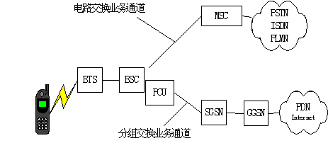
GPRS概述—网络侧
只通过增加相应的功能实体和对现有的基站系统进行部分改造来实现分组交换，这种改造的投入相对来说并不大，但得到的用户数据速
率却相当可观.具体实现是在GSM系统中引入3个主要组件 :GPRS服务支持结点(SGSN, Serving GPRS Supporting Node) , GPRS
网关支持结点(GGSN, Gateway GPRS Support Node) ,分组控制单元(PCU)

Slide 6
GPRS概述—终端侧
现有的GSM移动台(MS)，不能直接在GPRS中使用，需要按GPRS标准进行改造(包括硬件和软件)才可以用于GPRS系统。
GPRS定义了3类MS：
Class A: 可同时工作于GPRS和GSM；
Class B: 可在GPRS和GSM之间自动切换工作；
Class C: 可在GPRS和GSM之间人工切换工作。

Slide 7

GPRS概述--终端侧(续)
1. Class A手机
  可注冊voice及packet data服务
  可同时通话并接受发送packet data
  复杂度最高, 初期不会提供
2. Class B手机
  可注冊voice及packet data服务
  可同时通话或接受发送packet data,但不能同时进行
  目前是GPRS手机主流
3. Class C手机
  只可选择注册voice或packet data服务二者之一

Slide 8
GPRS概述—传输数率
传输速率可提升至56Kbps甚至114Kbps
GPRS被认为是GSM网络从2G向3G演进的重要一步

Slide 9





GPRS概述—传统 GSM 数据服务
PSTN
D
HLR
MSC/
VLR
PSTN: Public Switched Telephone Network
HLR: Home Location Register
VLR: Visiting Location Register
MSC: Mobile Switching Center
BSC: Base Station Controller
BTS: Base Transceiver Station
A
CIRCUIT SWITCHED
BSC
Circuit Switched
Voice / Data
GSM
BTS

Slide 10


GPRS概述— 分组数据交换
PSDN
Internet
PSTN
G_{i}
D
HLR
G_{r}
GGSN
MSC/
VLR
PACKET
SWITCHED
G_{n}
A
G_{b}
SGSN
BSC
PCU
GGSN: Gateway GPRS Support Node
SGSN: Serving GPRS
Support Node
PCU: Packet Control Unit
Packet Switched Data
Circuit Switched Voice
GSM
BTS

Slide 11
GPRS概述—3类主要部件
SGSN( Serving GPRS Support Node )
主要作用是记录移动台的当前位置信息，并且在移动台和GGSN之间完成移动分组数据的发送和接收。包括
移动性管理 、寻呼、加密、数据压缩、通话量测试。
2. GGSN ( Gateway GPRS Support Node )
主要是起网关作用，它可以和多种不同的数据网络连接，如ISDN、PSPDN和LAN等。GGSN可以把GSM网中的GPRS分组数据包进行协议转换，从而可以把这些分组数据包传送到远端的TCP／IP或X.25网络。
PCU ( Packet Control Unit )
使BSS提供数据功能、控制无线接口、使多个用户使用相同的无线资源。包括数据分组、无线信道管理、错误发送检测和自动重发。

Slide 12
GPRS概述— GPRS与IP
GPRS的技术的引进，把GSM网络和计算机网络有机地连接在一起，朝未来的全IP网络平台发展。
在标识 GPRS设备中，如手机 MS的标识除了在 GSM中使用的IMSI、MSISDN等号码外，还需要分配IP地址。网元设备SGSN、GGSN的标识既有7号信令地址，又有数据GGSN的IP地址，GSN（ SGSN或GGSN ）之间的通信采用IP地址，而GSN与MSC、HLR等实体的通信采用 7号信令地址。

Slide 13
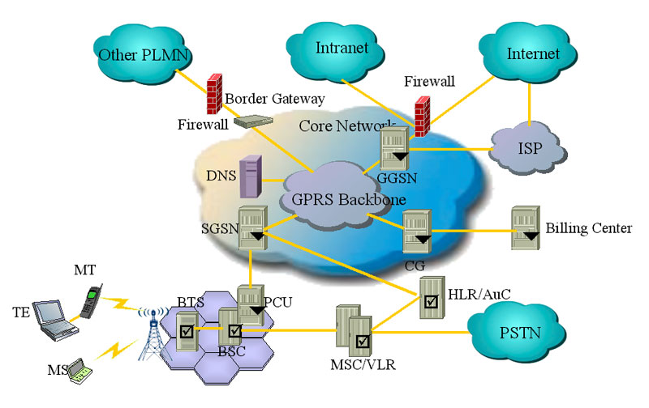
GPRS概述— GPRS与IP(续1)

Slide 14



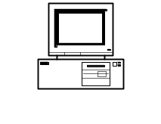
GPRS概述— GPRS与IP (续2)
Host
155.33.25.35
GPRS
Network
Subnetwork
155.33.25.xxx
Router
Host
130.44.15.3
Host
185.20.41.21
LAN
Internet
LAN
Router
Router
Subnetwork
130.44.15.xxx
Subnetwork
185.20.41.xxx
GPRS网络可视为 Internet中一个子网络

Slide 15
GPRS概述—时隙
Circuit Switched Data
TS1
A₁
A₂
A₃
TS2
B₁
B₂
B₃
TS3
C₁
C₂
Frame
time
GPRS
TS1
A₁
C₁
B₁
C₂
A₂
A₃
B₂
B₃

Slide 16
GPRS概述—时隙(续)
Circuit Switched Data
TS1
A₁
A₂
A₃
A₄
A₅
A₆
A₇
A₈
A₉
Frame
time
GPRS
TS1
A₁
A₄
A₇
TS2
A₂
A₅
A₈
TS3
A₃
A₆
A₉

Slide 17
GPRS概述—GPRS标准
欧洲最早是在1993年就提出了在GSM网上开通GPRS业务，1997年GPRS的标准化工作取得重大进展， 10月份ETSI发布了GSM02.60 GPRS Phase1业务描述。1999年底完成GPRS Phase2的工作。 GPRS的标准分3个阶段，这3个阶段分别制订了18个新的标准并对几十个现有标准进行修订，以实现GPRS

Slide 18
GPRS概述—GPRS标准(续1)
阶段1
阶段2
阶段3
GSM02.60 GPRS Phase1
业务描述
GSM 03.60 GPRS Phase2
系统描述和网络结构
GSM 04.60 GPRS Phase3 RLC/MAC协议
GSM 03.64 GPRS Phase2
无线接口描述
GSM 04.61 GPRS Phase3
PTM-M业务
GSM 03.61 GPRS Phase2
点对多点-广播业务
GSM 04.62 GPRS Phase3
PTM-G业务
GSM 03.62 GPRS Phase2
点对多点-群呼
GSM 04.64 GPRS Phase3 LLC04.65SNDCP
GSM 07.60 GPRS Phase3
用户互通
GSM 08.14 GPRS Phase3
Gb层1
GSM 08.16 GPRS Phase3
Gb层网络业务
GSM 08.18 GPRS Phase3 BSSGP、Gb接口
GSM 09.16 GPRS Phase3
Gb层2
GSM 09.18 GPRS Phase3
Gb层3
GSM 09.60 GPRS Phase3 Gn&Gp接口
GSM 09.61 GPRS Phase3
外部网路互通

Slide 19
GPRS概述—GPRS标准(续2)
我国从1996年开始跟踪研究GPRS的相关标准。着重组织开展了一系列GPRS相关标准研究工作。于2000年4月，已经完成了"900/1800MHz TDMA数字蜂窝移动通信网GPRS隧道协议(GTP)规范"，由信息产业部电信传输所提出了"GPRS业务研究"的前期的预研成果。从1998年开始，我国运营者开始酝酿在国内兴建GPRS的试验网络工作，标准化的工作就显得极为迫切了。在2000年内和2001年上半年，已颁布以下900/1800MHz TDMA蜂窝移动通信网通用分组无线业务相关的系列标准。

Slide 20
GPRS概述
GPRS的网络构架
GPRS的通信协议
GPRS的服务过程
GPRS提供的业务

Slide 21
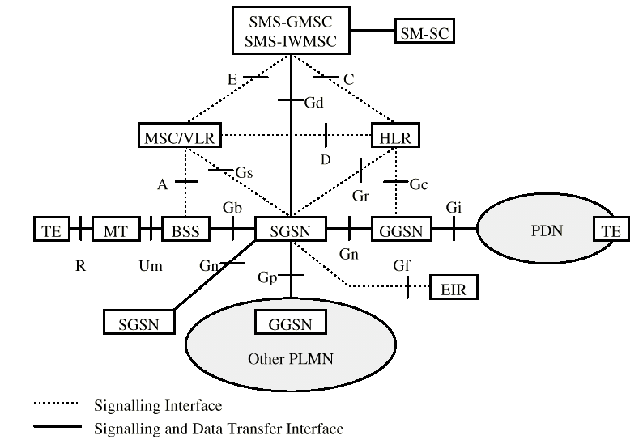
GPRS网络构架
SGSN: Serving GPRS Support Node
GGSN: Gateway GPRS Support Node
SGSN
GGSN
SGSN
New Interface Gn, Gp ( IP )
New Interface Gi (IP/X.25)
New Interface Gb ( FR )
New Int Gr, Gs, Gd, Gf, Gc ( SS7 )
資料來源: GSM 03.60

Slide 22

GPRS网络构架—骨干网络
SGSN
DNS
Charging Gateway
GSM
BSS
GGSN
Internet
Corporate
Intranet
Lawful
Interception
GGSN
Router
DNS
DNS
Router
IP
backbone
Router
Charging
Gateway
Charging
Gateway
GGSN
Corporate
Intranet
GSM
BSS
WAP
Gateway
Switched
Ethernet
GGSN
SGSN
GSM
BSS
SGSN

Slide 23
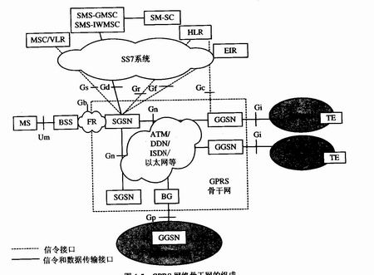
GPRS网络构架—骨干网组成

Slide 24
GPRS概述
GPRS的网络构架
GPRS的通信协议
GPRS的服务过程
GPRS提供的业务

Slide 25
GPRS协议结构
Application
IP / X.25
IP / X.25
NSAPI
Relay
TID
SNDCP
SNDCP
GTP
GTP
SAPI
LLC
LLC
UDP /
UDP /
Relay
TLLI
TCP
TCP
RLC
TFI
RLC
BSSGP
BSSGP
IP
IP
MAC
MAC
Network
Network
L2
L2
Service
Service
GSM RF
GSM RF
L1bis
L1bis
L1
L1
Um
Gb
Gn
Gi
MS
BSS
SGSN
GGSN
TID: Tunnel Identifier ( TID = IMSI + NSAPI )
IMSI: International Mobile Subscriber Identifier
NSAPI: Network Layer Service Access Point Identifier SAPI: Service Access Point Identifier
TLLI: Temporary Logical Link Identity TFI: Temporary Flow Identity
資料來源: GSM 03.60

Slide 26
GPRS协议--MS-SGSN信令
GPRS Mobility Management and Session Management（GMM/SM）：手机与SGSN间关于移动管理及Packet Data Protocol Context管理信息的传送。
GMM/SM
GMM/SM
SAPI = 1
LLC
LLC
Relay
RLC
RLC
BSSGP
BSSGP
MAC
MAC
Network
Network
Service
Service
GSM RF
GSM RF
L1bis
L1bis
Um
Gb
SGSN
MS
BSS
資料來源: GSM 03.60

Slide 27
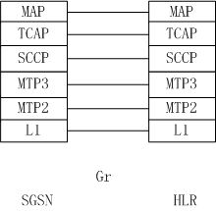
GPRS协议—SGSN-HLR信令
MAP表示移动应用部分(MAP, Mobile Application Part)，这个协议支持SGSN与HLR的信令交换。

Slide 28
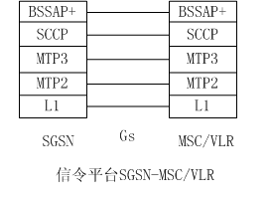
GPRS协议—SGSN-MSC/VLR信令
BSSAP+表示基站系统应用部分(BSSAP, Base Station System Application+),它是BSSAP过程的一个子集，支持SGSN与MSC/VLR之间的信令传送。

Slide 29
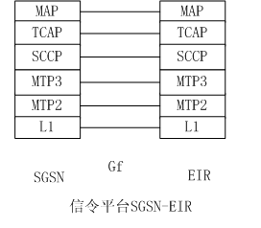
GPRS协议—SGSN-EIR信令
移动应用部分支持SGSN与EIR间的信令传送

Slide 30
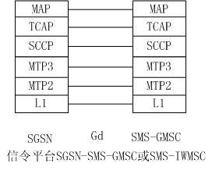
GPRS协议—SGSN-SMS信令
移动应用部分支持SGSN与SMS-GMSC或SMS-IWMSC之间的信令传送。

Slide 31
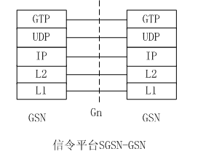
GPRS协议—SGSN-GSN信令
GPRS隧道协议，在GPRS骨干网中，利用GTP隧道传输SGSN与GGSN之间或两个SGSN之间的用户数据和信令信息。用户数据报协议(UDP)用来传输两个GPRS支持节点之间的信令信息。

Slide 32
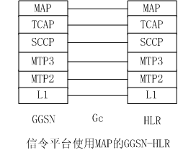
GPRS协议—GGSN-HLR信令
移动应用部分允许一个GGSN与一个HLR交换信令信息。

Slide 33
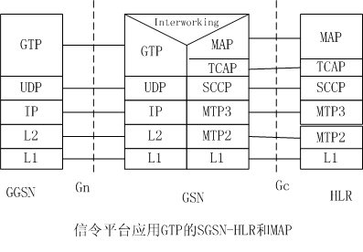
如果在GGSN上没有安装SS7接口，与GGSN在同一PLMN中的任一具备SS7接口的GSN都能用作一个GTP到MAP协议的转换器，以便在GPRS骨干网中，在GGSN和有协议转换功能的GSN之间通过隧道传输信令信息。图中的互联(Interworking)功能提供GTP和MAP间的互联，以进行GGSN-HLR间的信令传输。

Slide 34
GPRS概述
GPRS的网络构架
GPRS的通信协议
GPRS的服务过程
GPRS提供的业务

Slide 35
GPRS服务过程-- Attach
Internet
HLR
GGSN
GGSN
IP backbone
SGSN
SGSN
Attach
BSS
BSS
BSS
Cell 1
Cell 2
Cell 1
Cell 2
Routing Area 1
Routing Area 2

Slide 36
GPRS的服务过程—位置跟踪
Internet
HLR
GGSN
GGSN
手机在
RA1, Cell 1
IP backbone
SGSN
SGSN
Logical Link
BSS
BSS
BSS
Cell 1
Cell 2
Cell 1
Cell 2
Routing Area 1
Routing Area 2
Attach后,SGSN开始记录手机位置

Slide 37
GPRS的服务过程—终端移动
Internet
HLR
GGSN
GGSN
IP backbone
SGSN
SGSN
1. 任何型式之 uplink LLC frame
1
BSS
BSS
BSS
From Cell 1 to Cell 2
Cell 1
Cell 2
Cell 1
Cell 2
Routing Area 1
Routing Area 2
某些条件下,手机选择另一个cell后必须通知SGSN

Slide 38
GPRS的服务过程—位置跟踪
Internet
HLR
GGSN
GGSN
手机在
RA1, Cell 2
IP backbone
SGSN
SGSN
Logical Link
BSS
BSS
BSS
Cell 1
Cell 2
Cell 1
Cell 2
Routing Area 1
Routing Area 2
SGSN记录手机的新位置

Slide 39
GPRS的服务过程—位置跟踪(续)
Internet
HLR
GGSN
GGSN
IP backbone
SGSN
SGSN
RA Update
BSS
BSS
BSS
From RA1 to RA2
Cell 1
Cell 2
Cell 1
Cell 2
Routing Area 1
Routing Area 2
Intra SGSN Routing Area Update

Slide 40
GPRS的服务过程—位置跟踪(续2)
Internet
HLR
GGSN
GGSN
手机在
RA 2, Cell 1
IP backbone
SGSN
SGSN
Logical Link
BSS
BSS
BSS
Cell 1
Cell 2
Cell 1
Cell 2
Routing Area 1
Routing Area 2
SGSN记录手机新的位置

Slide 41
GPRS的服务过程—IP获取
Internet
HLR
GGSN
GGSN
IP backbone
SGSN
PDP: Packet Data Protocol
SGSN
Activate PDP
Context
Logical Link
BSS
BSS
BSS
Cell 1
Cell 2
Cell 1
Cell 2
Routing Area 1
Routing Area 2
Activate PDP context取得IP 地址

Slide 42
GPRS的服务过程—建立GTP Tunnel
Internet
HLR
GGSN
GTP Tunnel
GGSN
IP backbone
SGSN
SGSN
Logical Link
BSS
BSS
BSS
Cell 1
Cell 2
Cell 1
Cell 2
Routing Area 1
Routing Area 2
Activate PDP Context後，建立GTP Tunnel

Slide 43
GPRS的服务过程—终端移动
Internet
HLR
GGSN
GGSN
IP backbone
SGSN
SGSN
BSS
BSS
BSS
RA Update
From old SGSN to new SGSN
Inter SGSN Routing Area Update

Slide 44
GPRS的服务过程—位置跟踪
Internet
HLR
GGSN
GGSN
GTP
Tunnel
IP backbone
SGSN
SGSN
BSS
Logical
Link
BSS
BSS
由新SGSN继续记录手机位置; GTP Tunnel指向新SGSN

Slide 45
GPRS的服务过程—数据传送
Internet
HLR
GGSN
Activate PDP
Context 后建立
并保持
GGSN
GTP
Tunnel
IP backbone
SGSN
SGSN
GPRS Attach
后建立并保持
Logical
Link
BSS
BSS
BSS
BSS
手机与 Internet 间传送信息

Slide 46

GPRS的服务过程—终端漫游
Internet
HLR
GGSN
GGSN
Operator 1
backbone
Operator 2
backbone
GTP
Tunnel
BG
BG
Subscriber
of operator 1
SGSN
SGSN
BG: Border
Gateway
Inter-operator
backbone
BSS
Logical
Link
漫遊手机与 Internet 间传送信息(经Home GGSN)

Slide 47
GPRS的服务过程—终端漫游(续)
Internet
HLR
GGSN
GGSN
Operator 1
backbone
Operator 2
backbone
GTP
Tunnel
BG
BG
Subscriber
of operator 1
SGSN
SGSN
BG: Border
Gateway
Inter-operator
backbone
BSS
Logical
Link
漫遊手机与 Internet 间传送信息(经Visiting GGSN)

Slide 48
GPRS的服务过程— Activate PDP Context流程
1. Activate PDP ( Packet Data Protocol )
Context Request
DNS
Internet
HLR
2. The SGSN gets the IP
address of the GGSN
from the DNS
4
GGSN
GGSN
2
IP based
backbone
3
5
3. Create PDP Context Request
SGSN
SGSN
4. The GGSN finds
an external
network
BSS
1
BSS
6
5. Create PDP Context Response
6. Activate PDP Context Accept

Slide 49
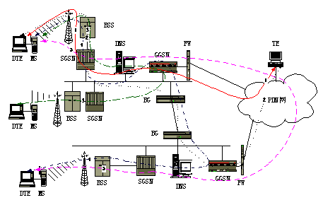
GPRS分组数据路由传输方式

Slide 50
GPRS概述
GPRS的网络构架
GPRS的通信协议
GPRS的服务过程
GPRS提供的业务

Slide 51
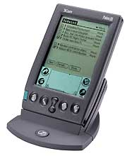
GPRS网络服务构架
Corporate
Intranet
Corporate
Intranet
GPRS
Network
IPSec Tunnel
Internet
ISP
Web
Servers
WAP
Servers
Email/
News...
Servers
WAP
Servers

Slide 52


GPRS网络连接企业网络
RADIUS/
DHCP
User A之APN为TSMC及Hinet
User B之APN为UMC
TSMC --> GGSN 1
UMC -----> GGSN 2
Hinet --->GGSN x
DNS
HLR
Leased
line
Router/FW
TSMC
Intranet
Gn
Backbone
Router/FW
GGSN 1
SGSN
BSS
Router/FW
IPSec
Tunnel
RADIUS/
DHCP
GGSN 2
Internet
Router/FW
User A
UMC
Intranet
User B
User B只能选择APN: UMC
User A选择了APN: TSMC

Slide 53
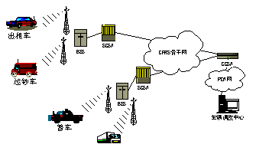
车辆定位及智能调度

Slide 54
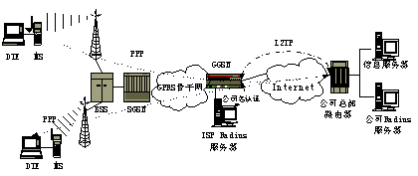
移动VPN业务

Slide 55
GPRS能承载的业务
Mobile Office
E-mail
File transfer
WWW
WAP
Shopping / Ticket sales
Banking / Finance management
Traffic information / Stock prices
And many others…

Slide 56
谢谢大家！

